Slide 1
התפלת מים
עריכה
אילת כ"ץ יאיר שיינגרטן –היל"ה/עתיד

Slide 2
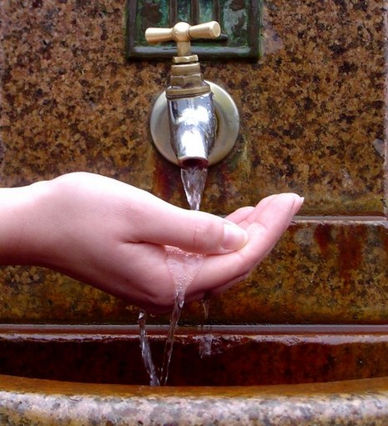
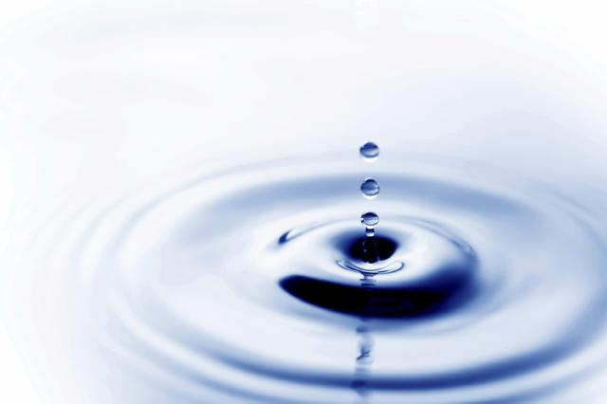
למה צריך להתפיל מים?

Slide 3
בישראל קיימת בעיית מחסור במים:
גידול האוכלוסייה
עלייה ברמת החיים (עלייה בכמות צריכת מים לכל אדם גידול ניכר בשימוש ביתי עירוני ותעשייתי.
ישראל מדינה חמה ומדברית.
ישראל סובלת משנות בצורת מתמשכות בהן אין מילוי של מאגרי מים.
מקורות המים מצומצמים ומועטים יחסית.
העונה הגשומה היא בחורף, שאר השנה חמה ויבשה.

Slide 4
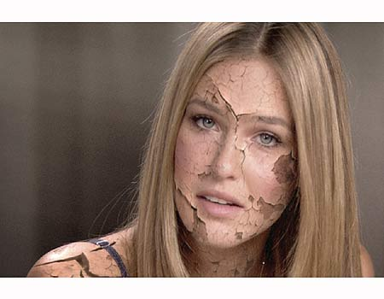

Slide 5
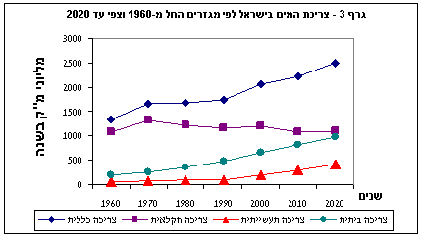

Slide 6
כמה מים צורך אדם בממוצע ביום?
שם המתקן/ מכשירים חשמליים | כמות המים /צריכת מים
מקלחת
מכונת כביסה
אמבטיה
כיור במטבח
הדחת מים באסלה
מדיח כלים

Slide 7
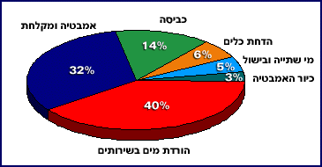

Slide 9
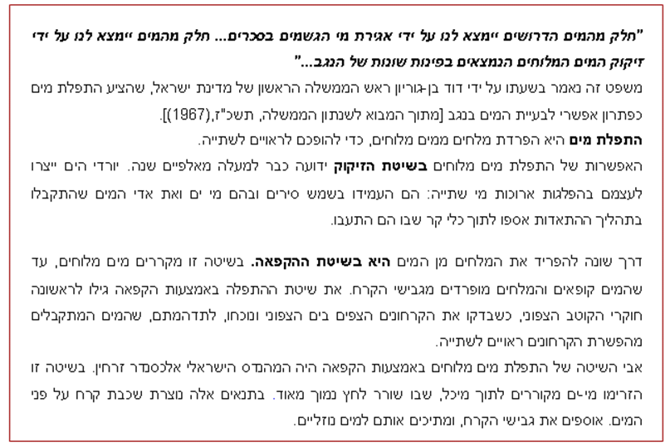

Slide 11
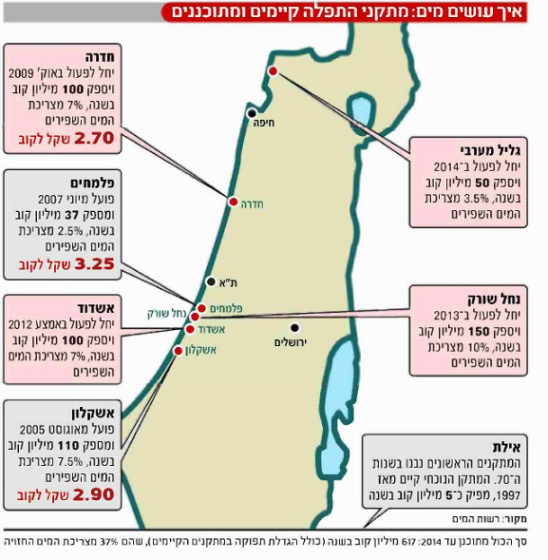
כימיה
התפלת מים
http://www.slideserve.com/mason-hayden/6506868
מתקן התפלה בחדרה

Slide 13
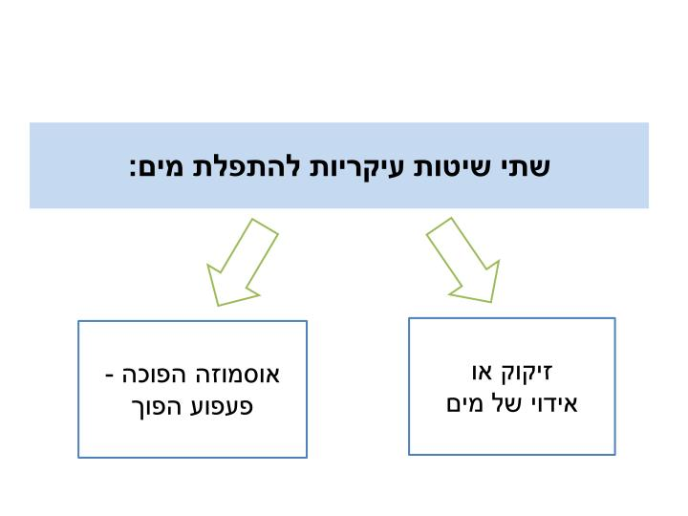

Slide 16
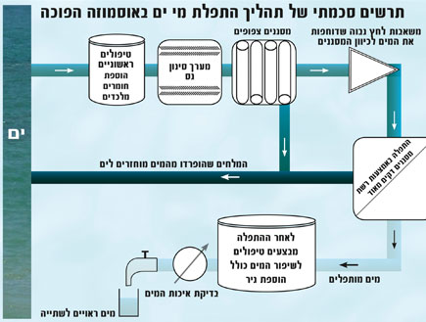

Slide 17
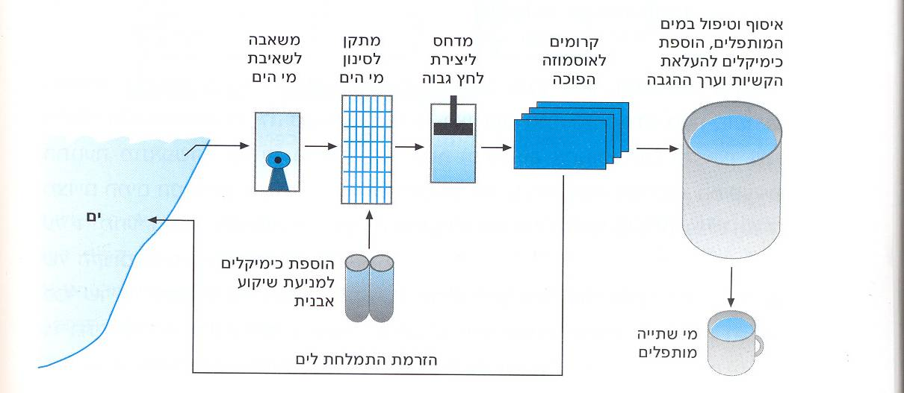

Slide 18
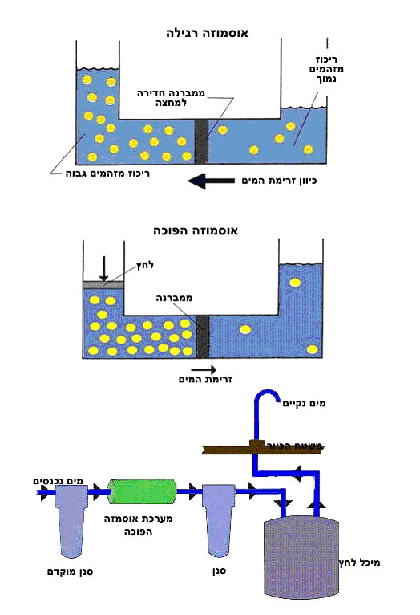

Slide 19
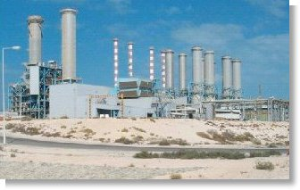
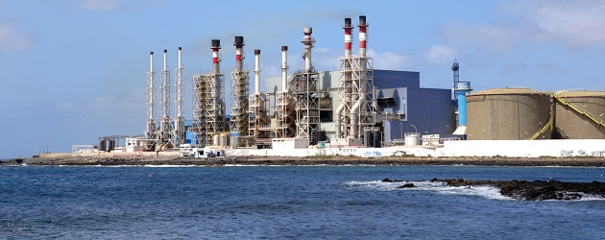

Slide 20
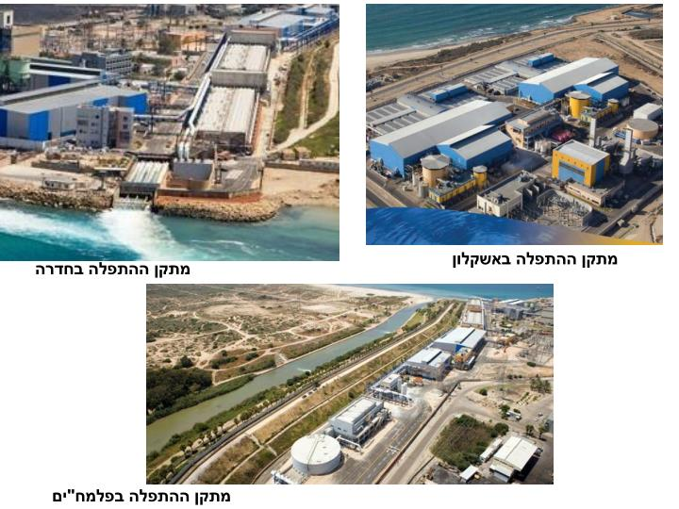

Slide 23
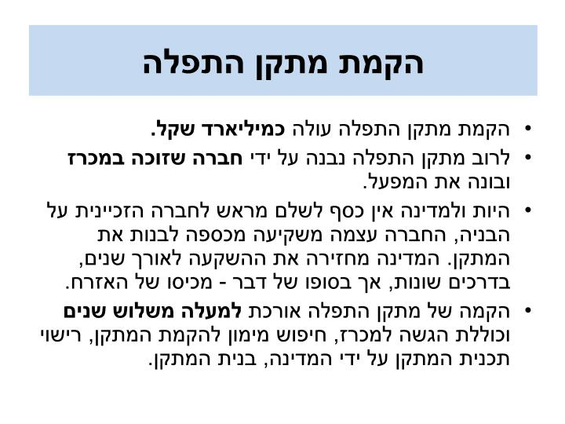

Slide 27
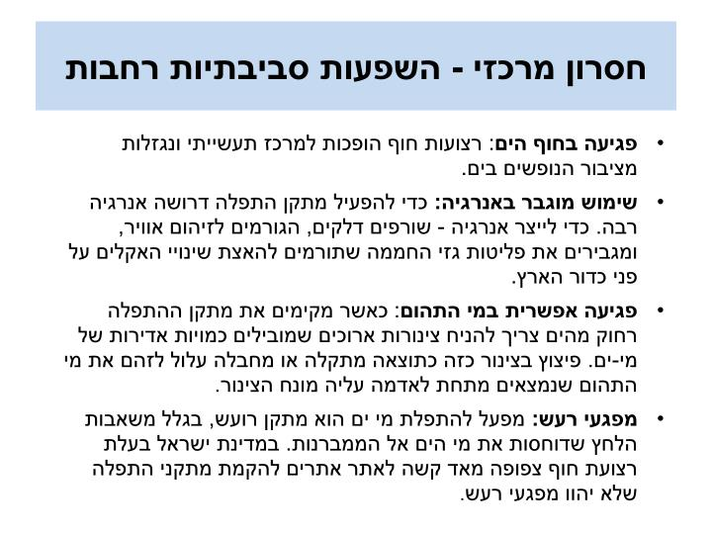

Slide 28
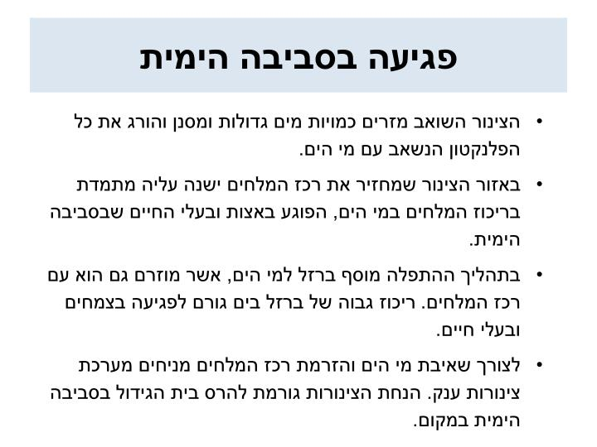

Slide 29
https://www.youtube.com/watch?v=otYOZxcbbs0&t=3s
טכנולוגיית התפלת המים בישראל עוברת מפכה של ממש בשנים האחרונות,
על אף שהמזרח התיכון עובר את הבצורת הקשה ביותר שלו מזה 900 שנים
בישראל אין מחסור במים שפירים. למעשה בשנת 2015 80% מכל המים השפירים הם מי התפלה ועד 2020 100% מהמים בישראל יהיו מותפלים.
לישראל יש כבר 39 תחנות להתפלת מים, מהן 5 ימיות.
https://www.youtube.com/watch?v=PM5-RB3Usd0&t=165s
3 דקות על מים בישראל

Slide 30
כמה זה עולה לנו?
ההתפלה אינה מתנה משמיים, מבהירים המומחים. העלות הריאלית של מ"ק מי ים מותפלים היא כיום 2.1־3.1 שקלים – תלוי ביעילות של מתקן ההתפלה עלות ממוצעת של מ"ק מים המסופק על ידי מקורות ממאגרי מים טבעיים היא 1.6־2 שקלים. הפער, שנאמד מדי שנה ב־500 מיליון שקל, מכוסה על ידי תעריף המים הציבורי ומהווה כ־16% מהתעריף לצרכן.
לפי תחזית רשות המים, עד 2040 כ־70% מהמים שייצרכו בישראל יהיו מלאכותיים – ואין זה עניין של מה בכך: מה המשמעות של התנתקות האדם מהתלות בטבע לצורך השגת מים? כיצד משפיע מעבר זה על טיב המים, על היקף הצריכה שלהם, על בריאות האדם ועל איכות הסביבה והיקף צריכת האנרגיה? אילו השלכות כלכליות יהיו בישראל למעבר ל"ייצור" מים שעיקרו בקו החוף – ולא בפנים הארץ? מה תהיה ההשפעה על התעריף? אילו השלכות גיאופוליטיות יהיו לכך שבעוד שלישראל יש ידע וקו חוף להקמת מפעלי מים כאלה – לשכנותיה ממזרח ולפלסטינים, המשוועים למים, אין לא זה ולא זה?
https://www.youtube.com/watch?v=Nk2rVg7vIJE
התפלה כמה זה עולה לנו ?

Slide 31
ההתפלה

